Slide 1

ডিজিটাল ভুবনে
সকলকে
স্বাগতম

Slide 2


পরিচিতি
টিটু মজুমদার
সহকারি শিক্ষক (কম্পিউটার)
চর ক্লার্ক উচ্চ বিদ্যালয়
সুবর্ণচর, নোয়াখালী।
০১৮১২-১৭৫৪২২

Slide 3

পাঠ পরিচিতি
বিষয়: তথ্য ও যোগাযোগ প্রযুক্তি
অধ্যায়: ২য়
বিষয় বস্তু: কম্পিউটার ভাইরাস ও এন্ট্রিভাইরাস
সময় : ৫০ মিনিট
তারিখ : 28-04-2015
শ্রেণি: নবম

Slide 4
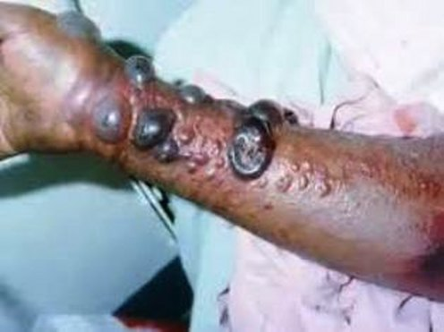
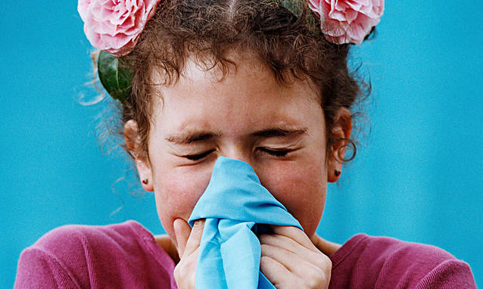


ইবোলা ভাইরাস
ইনফ্লোয়েঞ্জা
কম্পিউটার ভাইরাস

Slide 5

ভাইরাস

Slide 6
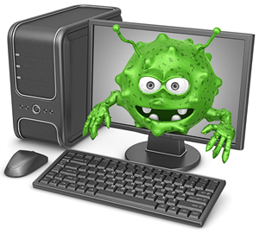

আলোচ্য বিষয়
কম্পিউটার ভাইরাস ও এন্ট্রিভাইরাস

Slide 7
শিখন ফল
কম্পিউটার ভাইরাস কি তা বলতে পারবে ।
ভাইরাস কিভাবে কম্পিউটার থেকে কম্পিউটারে ছড়ায় ব্যাখ্যা করতে পারবে।
ভাইরাস কম্পিউটারে কি কি ক্ষতি করতে পারে তা ব্যাখ্যা করতে পারবে ।
কম্পিউটারে এন্ট্রিভাইরাসের গুরুত্ব ব্যাখ্যা করতে পারবে।

Slide 8
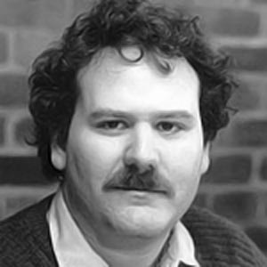
VIRUS – Vital Information and
Recourses Under Siege.
ভাইরাস এক ধরনের সফটওয়ার যা তথ্য ও উপাত্তকে আক্রমন করে এবং নিজের সংখ্যা বৃদ্ধি করে।
অধ্যাপক ফিড কোহেন – ১৯৮০ সালে ভাইসের নাম করন করেন।

Slide 9

একক কাজ
কম্পিটার ভাইরাস কী ?
ভাইরাসের নাম করন করেন কে ?

Slide 10
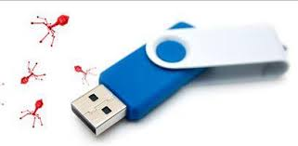
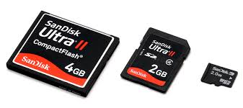


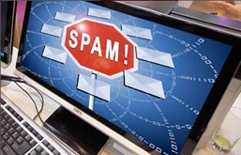

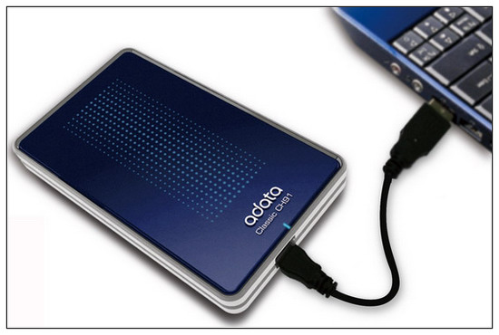

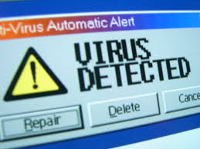
কম্পিউটারে ভাইরাস ছড়ানোর মাধ্যম

Slide 11
কম্পিউটারে ভাইরাস আক্রান্ত হলে তার লক্ষন সমুহ:
কোন প্রোগ্রাম বা ফাইল ওপেন হতে বেশী সময় লাগে।
অপ্রত্যাশিত বার্তা প্রদর্শন।
কম্পিউটার চালু ও বন্ধ করতে বেশী সময় লাগে।
চলমান অবস্থায় কম্পিটার হঠাত বন্ধ হয়ে যায়।
➢ অনেক অনাকাংখিত ফাইল প্রদর্শন হয়ে থাকে।

Slide 12
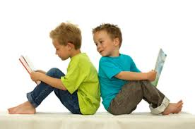
জোড়ায় কাজ
কম্পিউটারে ভাইরাস আক্রান্তের দুটি লক্ষন
ভাইরাস ছড়াতে পারে এমন দুটি মাধ্যম কি কি ?

Slide 13
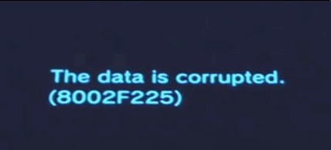
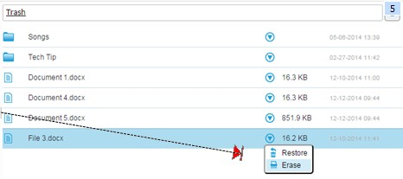
ভাইরাস সাধারনত কম্পিউটারে যে ক্ষতি করে।
ডেটা করপ্টেট করে দিতে পারে
কম্পিউটারে সংরক্ষিত ফাইল মুছে দিতে পারে

Slide 14
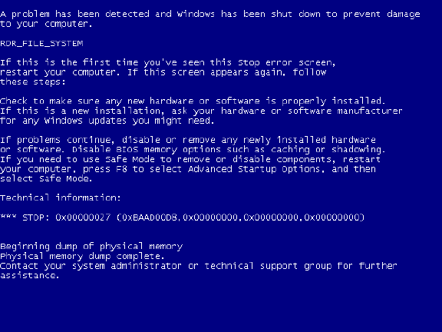
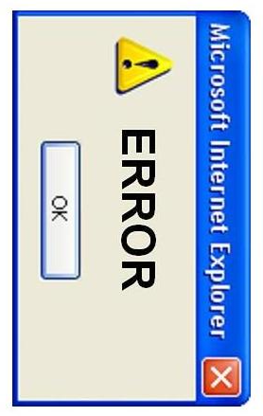

Slide 15
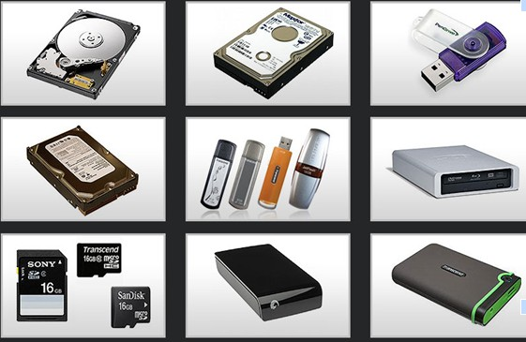
ভাইরাস থেকে রক্ষা পাবার উপায়
ব্যবহারের পূর্বে অবশ্যই স্কান করে নিত হবে।
সিডি, হার্ডডিস্ক, পেন ড্রাইভ, মেমোরি ভাইরাস মুক্ত করা।

Slide 16

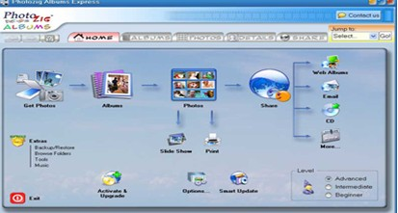
কপিকৃত ফাইল এক কম্পিটার থেকে অন্য কম্পিটারে নেয়ার আগে ভাইরাস মুক্ত করে নেওয়া।
ডা্উনলোডকৃত সফটওয়ার ব্যবহার করার সময় সতর্কতা অবলম্বন।

Slide 17
ই-মেইল আদান প্রদানে সতর্কতা
ব্যবহারের আগে ভাইরাস মুক্ত করে ব্যাক আপ ফাইলে সেভ করা ।

Slide 18

দলীয় কাজ
কম্পিউটার কিভাবে নিরাপদ রাখা যায় তা তোমরা দলে দলে বিভক্ত হয়ে নিজের ভাষায় লেখ।

Slide 19
মূল্যায়ন
কয়েকটি এন্ট্রিভাইরাসের নাম বল ।
কম্পিটার ভাইরাসের ১ টি ক্ষতিকারক দিক বল।
আমরা এন্ট্রিভাইরাস কেন ব্যবহার করব।

Slide 20
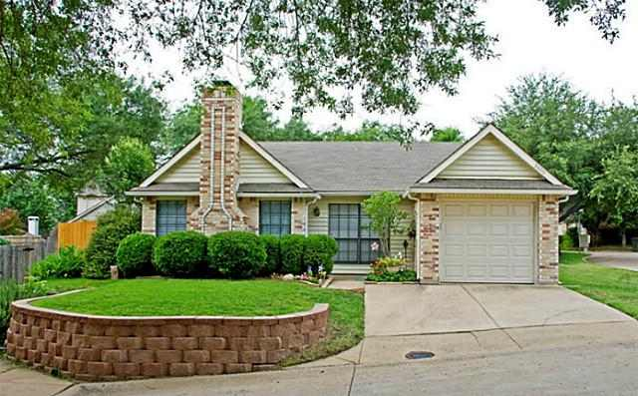
বাড়ির কাজ
কম্পিউটারে এন্ট্রিভাইরাস ব্যবহারের উপকারিতা গুলো লিখে আনবে।

Slide 21



